Slide 1
Микроконтроллеры АVR

Slide 2
Микроконтроллер Atmega 16
Высокопроизводительный, экономичный 8 разрядный микроконтроллер Advanced RISC-архитектуры Atmel AVR
131 машинная инструкция, все инструкции выполняются за один машинный такт;
32 8-разр. регистров общего назначения + регистры управления встроенной периферией;
Производительность до 16 млн. операций в секунду (MIPS)при тактовой частоте 16 МГц;
Встроенное устройство аппаратного умножения, выполняет умножение за 2 машинных такта;
16KBytes внутрисистемной программируемой Flash памяти программ;
1KByte внутренней статической SRAM памяти;
512Bytes внутренней перепрограммируемой памяти данных EEPROM;

Slide 3
Микроконтроллер Atmega 16
Количество циклов Запись/чтение : 10,000 Flash/100,000 EEPROM;
Хранение данных: 20 лет;
Внутрисистемное программирование встроенной загрузочной программой;
Программируемая защита кода программы от взлома;
Интерфейс SPI для внутрисистемного программирования и работы;
Интерфейс JTAG (совместимость со стандартом IEEE 1149.1);
Байт-ориентированный двухпроводной последовательный интерфейс I2C
Программируемый последовательный USART (аналог RS232)

Slide 4
Микроконтроллер Atmega 16
Два 8-разрядных таймера/счетчика с отдельным предделителем и режимом сравнения и захвата;
Один 16-разрядный таймер/счетчик с отдельным предделителем, режимом сравнения и захвата;
Счетчик реального времени (часовой) с отдельным внешним кварцевым генератором 32 Кгц (для получения 1 секунды);
Программируемый сторожевой таймер с встроенным генератором;
Четыре канала для формирования ШИМ (широтно – импульсной модуляции);
8-канальный аналоговый мультиплексор и 10 разрядный АЦП;
2 встроенных усилителя аналоговых сигналов с программируемым коэффициентом на 1x, 10x, или 200x;
Встроенный аналоговый компаратор;

Slide 5
Микроконтроллер Atmega 16
Внешние (три )и внутренние источники прерываний;
Встроенный RC задающий генератор;
Шесть режимов снижения энергопотребления:
холостой ход (Idle);
уменьшение шумов АЦП;
экономичный (Power-save);
выключение (Power-down);
дежурный (Standby) ;
и расширенный дежурный (Extended Standby);
Программный выбор тактовой частоты;
32 программируемые линии ввода-вывода;
Корпус 40-pin PDIP, 44-выводный TQFP;
Напряжение питания 2.7 – 5 Вольт;
Рабочая частота 0 – 16Мгц;
Потребляемый ток
Active: 0.6 мА
Режиме ожидания: 0,2 мА
Режим выключения питания: < 1 мкА

Slide 6
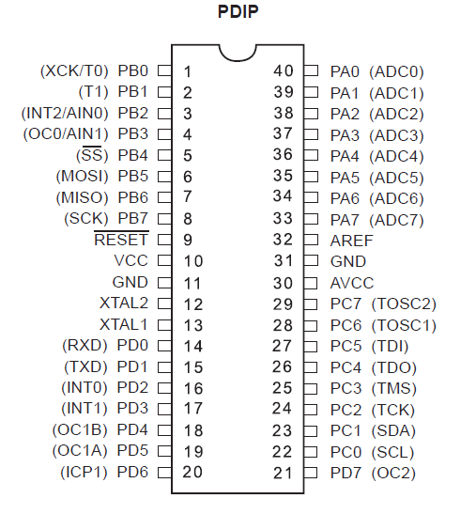
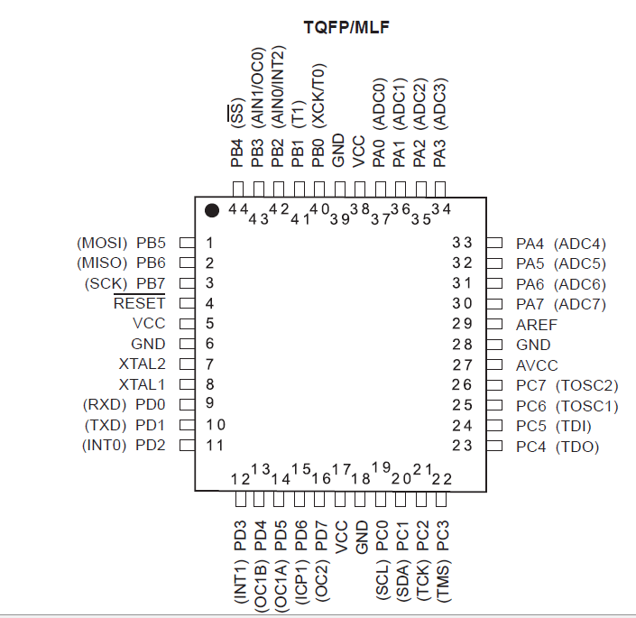
Расположение выводов

Slide 7
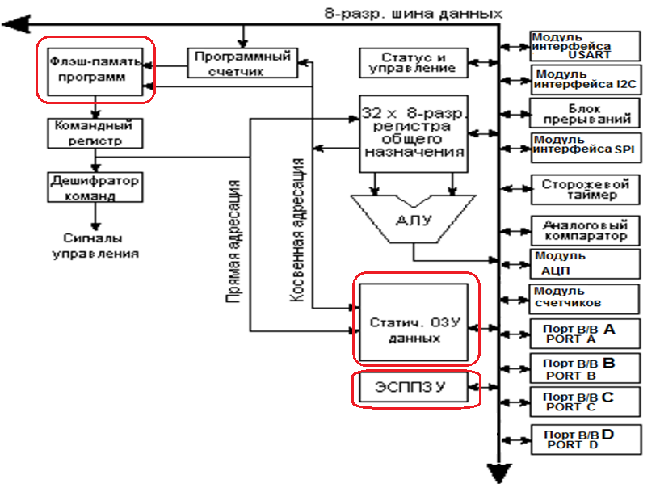
Укрупненная функциональная схема

Slide 8
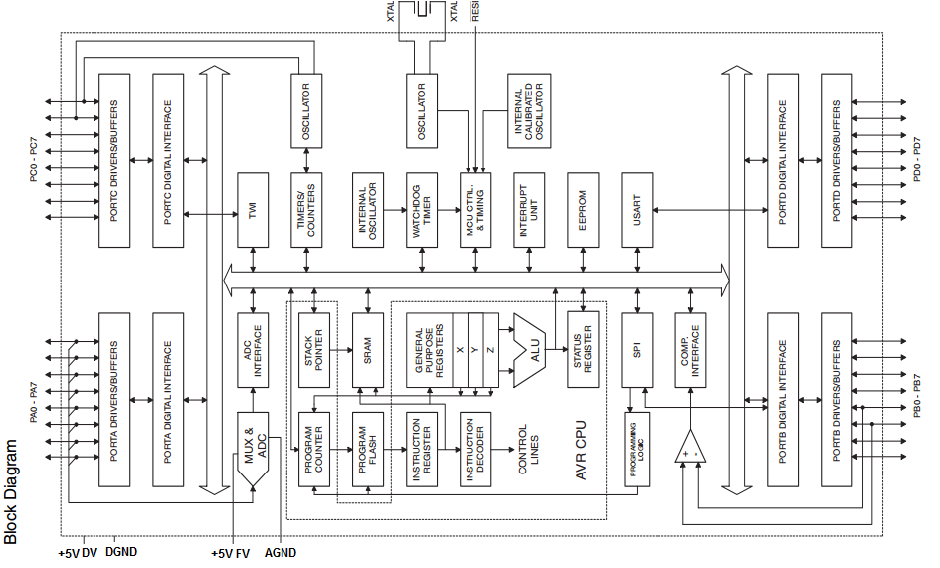
Уточненная функциональная схема

Slide 9
Архитектура микроконтроллера
В целях достижения максимальной производительности и параллелизма у AVR-микроконтроллеров используется Гарвардская архитектура с раздельными памятью и шинами программ и данных.
Одноступенчатый конвейер. В процессе выполнения одной инструкции следующая предварительно считывается из памяти программ. Это позволяет выполнять одну инструкцию за один машинный цикл.
Память программ представляет собой внутрисистемную. программируемую флэш-память в которой хранятся команды управляющие работой МК, а также константы не меняющиеся во время работы.
Для адресации к памяти программ используется счетчик команд.

Slide 10
Архитектура
Гарвардская архитектура – память программ и память данных
Одноступенчатый конвейер. В процессе выполнения одной инструкции следующая предварительно считывается из памяти программ. Это позволяет выполнять одну инструкцию за один машинный цикл.
При работе АЛУ сначала из регистрового файла загружается два операнда, затем выполняется операция, а после результат отправляется обратно в регистровый файл и все это происходит за один машинный цикл.

Slide 11
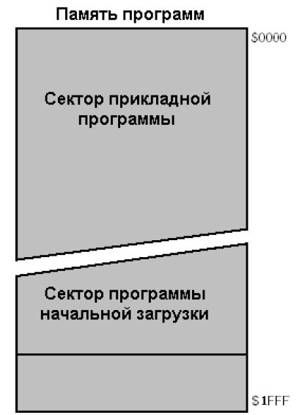
Память программ
Память программ представляет собой программируемую флэш-память (16Кбайт) в которой хранятся команды управляющие работой МК, а также константы не меняющиеся во время работы.
По адресу $0000 находится вектор сброса. При сбросе МК (вход RESET) выполнение программы начинается с этого адреса.

Slide 12
Память данных
Память данных состоит из двух независимых пространств
регистровой памяти и статической памяти (SRAM)
электрически перезаписываемой EEPROM данных (512байт).
Регистровая память состоит из 32 РОН и 64 –х регистров ввода – вывода для управления внутренними устройствами МК.
SRAM - имеет размер 1024 байта
При генерации прерывания и вызове подпрограмм адрес возврата из программного счетчика записывается в стек. Стек располагается в статическом ОЗУ памяти данных поэтому размер стека ограничен общим размером статического ОЗУ ;

Slide 13
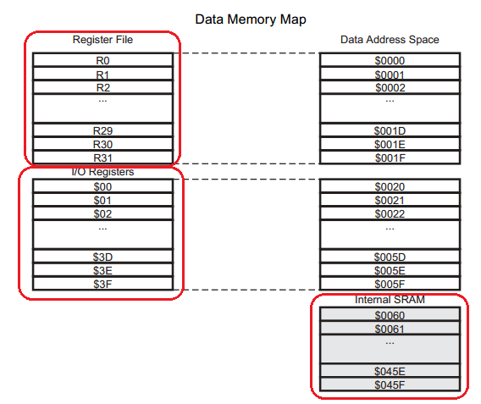
Память данных
У регистров и SRAM одно адресное пространство.

Slide 14
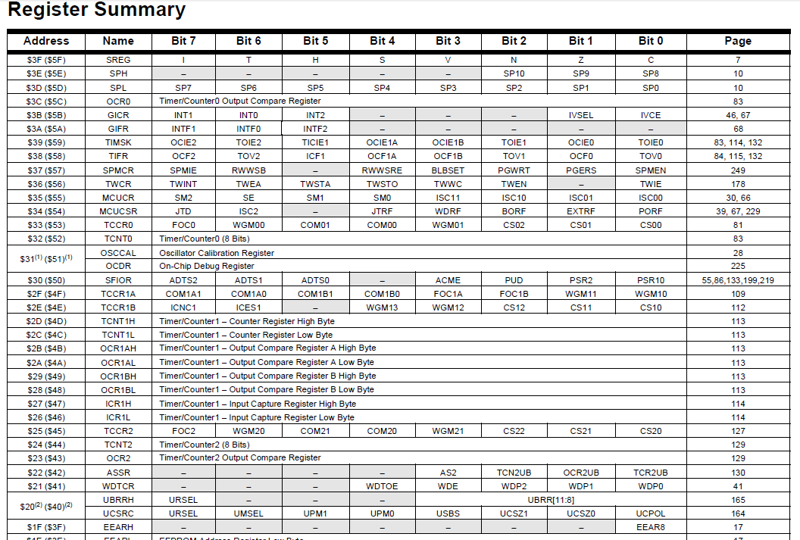
Регистры ввода – вывода (фрагмент)

Slide 15
Задание типа синхронизации

Slide 16
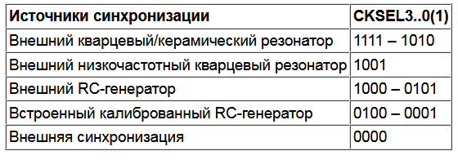
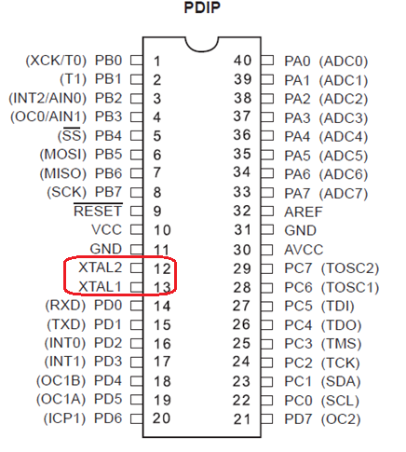
Выбор типа синхронизации
Тип синхронизации задается конфигурационными битами при записи программы программатором.

Slide 17
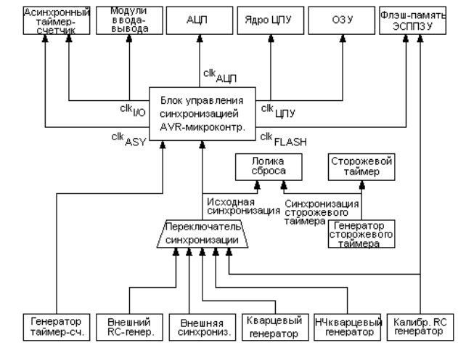
Синхронизация модулей

Slide 18
Организация прерываний

Slide 19
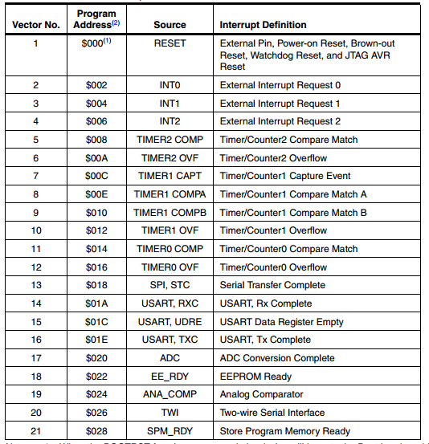
Таблица векторов прерываний

Slide 20
Прерывания
Система прерываний двухуровневая:
Первый уровень – глобальное разрешение всех прерываний
Второй уровень – прерывания разрешаются отдельно для каждого внутреннего устройства

Slide 21
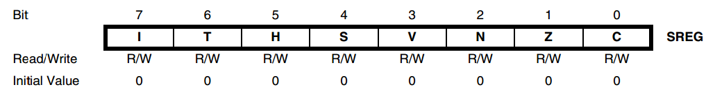
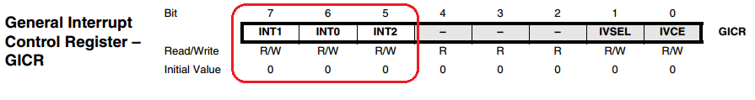
Глобальное разрешение прерывания
Регистр статуса
Бит 7=1 – разрешение всех прерываний
Бит 7=0 – запрещение всех прерываний
Регистр контроля прерываний GIСR
Для разрешения внешних прерываний необходимо в соответствующий бит регистра записать единицу.

Slide 22
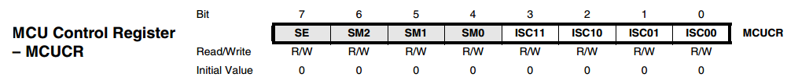
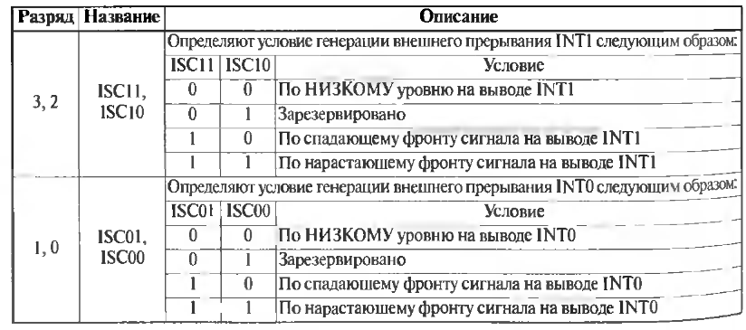
Управление сигналами внешних прерываний
Регистр контроля

Slide 23
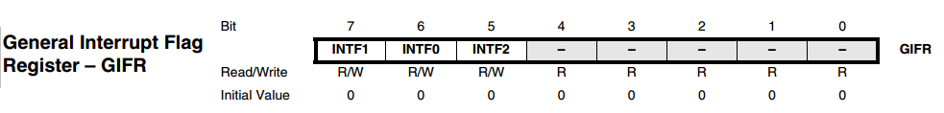
Регистр флагов прерываний
При возникновении прерывания в соответствующем бите устанавливается единица.
Единица сбрасывается после окончания программы обработки прерываний.

Slide 24
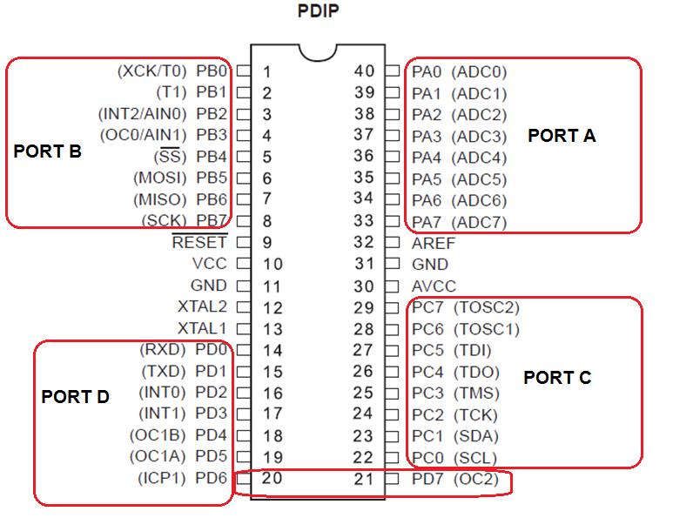
Порты ввода - вывода

Slide 25
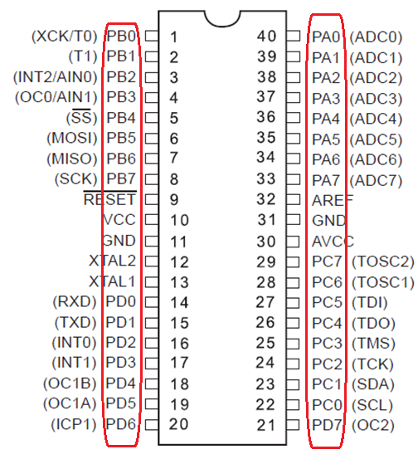
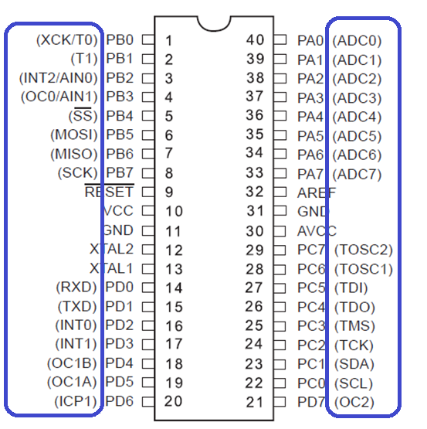
Прямые и обратные функции портов
Прямые функции портов Обратные функции портов

Slide 26
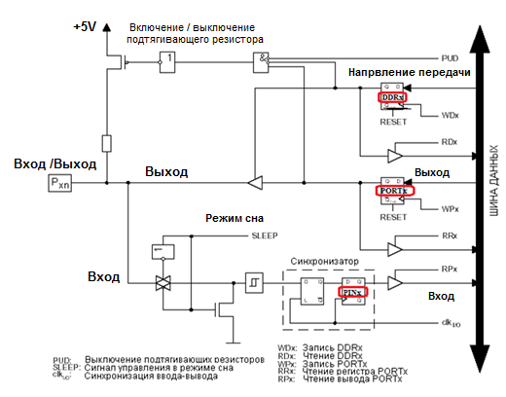
Конфигурация выводов

Slide 27
Конфигурация выводов
С каждым выводом микроконтроллера связываются соответствующие биты в трех регистрах DDRх и PORTx и PINx.
Бит регистра DDRx – задает направление передачи:
(DDRx=0 ввод, DDRx=1 вывод)
Бит регистра PORTx – хранит выводимые данные
Бит регистра PINx – хранит вводимые данные
DDR_{X} | PORT_{X} | PIN_{X} | Ввод Вывод | Коментарии
0 | 1 | 0/1 | Ввод | Подтягивающий резистор
0 | 0 | 0/1 | Ввод | Третье состояние. Вход отключен.
1 | 0 | 0 | Вывод | Вывод нуля
1 | 1 | 1 | Вывод | Вывод единицы
Sleep | Sleep | Sleep | 0 | Все неиспользуемые входы подключены к нулю

Slide 28
Конфигурация выводов
Для исключения помех, которые могут появится на неиспользуемых входах их рекомендуется подтянуть к +5V;
При переводе микроконтроллера в режим низкого потребления (экономичный режим, дежурный режим и расширенный дежурный режим) командой sleep, все воды подключаются к нулевому потенциалу (заземляются).
Если вывод микроконтроллера подключается к общей шине, то в моменты, когда другие устройства передают по этой шине, вывод отключается от шины (переводится в третье, высокоомное состояние), образуя монтажное или.

Slide 29
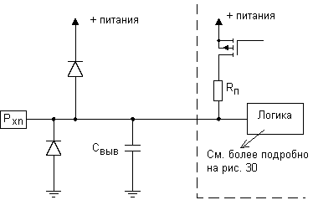

Защита портов ввода - вывода
PUD = 1 все подтягивающие резисторы отключены.
Не задействованные выводы подтягивают к +5B.

Slide 30
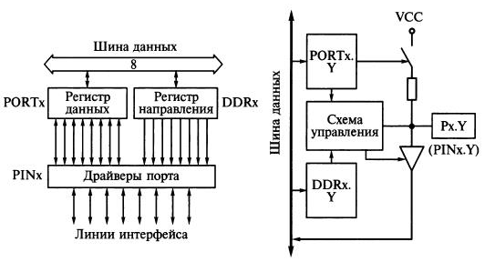
Порты ввода-вывода

Slide 31
Среды разработки
Atmel Studio (ранее AVR Studio) — бесплатная интегрированная среда разработки (IDE) для разработки приложений для 8- и 32-битных микроконтроллеров семейства AVR и 32-битных микроконтроллеров семейства ARM компании Atmel, работающая в операционных системах Windows
Atmel Studio содержит компилятор GNU C/C++ и эмулятор, позволяющий отладить выполнение программы без загрузки в микроконтроллер.
Ранее среда разработки носила название AVR Studio, но начиная с версии 6.0 (2012 г), в неё была добавлена поддержка разработки для микроконтроллеров архитектуры ARM, также выпускаемых фирмой Atmel, и среда разработки получила новое название Atmel Studio.

Slide 32
Шведская компания IAR
Среда IAR Embedded Workbench – поддерживает большой список микроконтроллеров различных фирм и ARM (платная).
1. C/C++, ассемблер - оптимизированный компилятор – один из самых эффективных в своем роде.
2. Компоновщик, поддерживающий более тридцати различных выходных форматов для совместного использования с внутрисхемными эмуляторами.
4. Текстовый редактор
5. Симулятор и отладчик в кодах Си и ассемблера. Предусмотрено взаимодействие с утилитой AVR Studio.
6. Менеджер проектов, облегчающий контроль и управление рабочими модулями.

Slide 33
IAR Embedded Workbench
IAR Embedded Workbench является коммерческим продуктом. Стоимость составляет около 3000 долларов за одну пользовательскую лицензию.
Бесплатно доступно два варианта с ограниченной функциональностью:
режим 30-дневной полнофункциональной версии;
режим с ограничением по объему компилируемого кода (4-32 Кбата), в зависимости от типа микроконтроллера.

Slide 34
Keil
Компания Keil создана в Германии в 1982г.
С 2005 года входит в состав компании ARM.
Среда разработки Keil uVision содержит:
1. Базу данных микроконтроллеров, содержащую подробную информацию обо всех поддерживаемых устройствах.
2. Менеджер проектов, служащий для объединения отдельных текстов программных модулей и файлов в группы, обрабатываемые по единым правилам
3. Средства автоматической компиляции, ассемблирования и компоновки проекта, которые предназначены для создания исполняемого (загрузочного) модуля программы.
4. Отладчик-симулятор, отлаживающий работу скомпилированной программы на виртуальной модели микропроцессора.
5. Дополнительные утилиты, облегчающие выполнение наиболее распространенных задач
Платная, бесплатно доступна демоверсия до 32 КБайт

Slide 35
Code Vision AVR
Code Vision AVR — интегрированная среда разработки программного обеспечения для микроконтроллеров семейства AVR фирмы Atmel.
Разработчик программы – компания HP InfoTech, Бухарест Румыния.
Включает в себя следующие компоненты:
компилятор Си-подобного языка для AVR;
компилятор языка ассемблер для AVR;
генератор начального кода программы, позволяющего произвести инициализацию периферийных устройств;
встроенный программатор;
редактор исходного кода с подсветкой синтаксиса;
виртуальный терминал .

Slide 36
Code Vision AVR
Выходными файлами CodeVisionAVR являются:
HEX, BIN или ROM-файл для загрузки в микроконтроллер посредством программатора;
COFF (Common Object File Format)— файл, содержащий информацию для отладчика;
OBJ — файл, в котором хранится промежуточный код компиляции, так называемый объектный код.
Платная . Бесплатно доступна урезанная демоверсия для кода объемом до 4 Кбайт

Slide 37
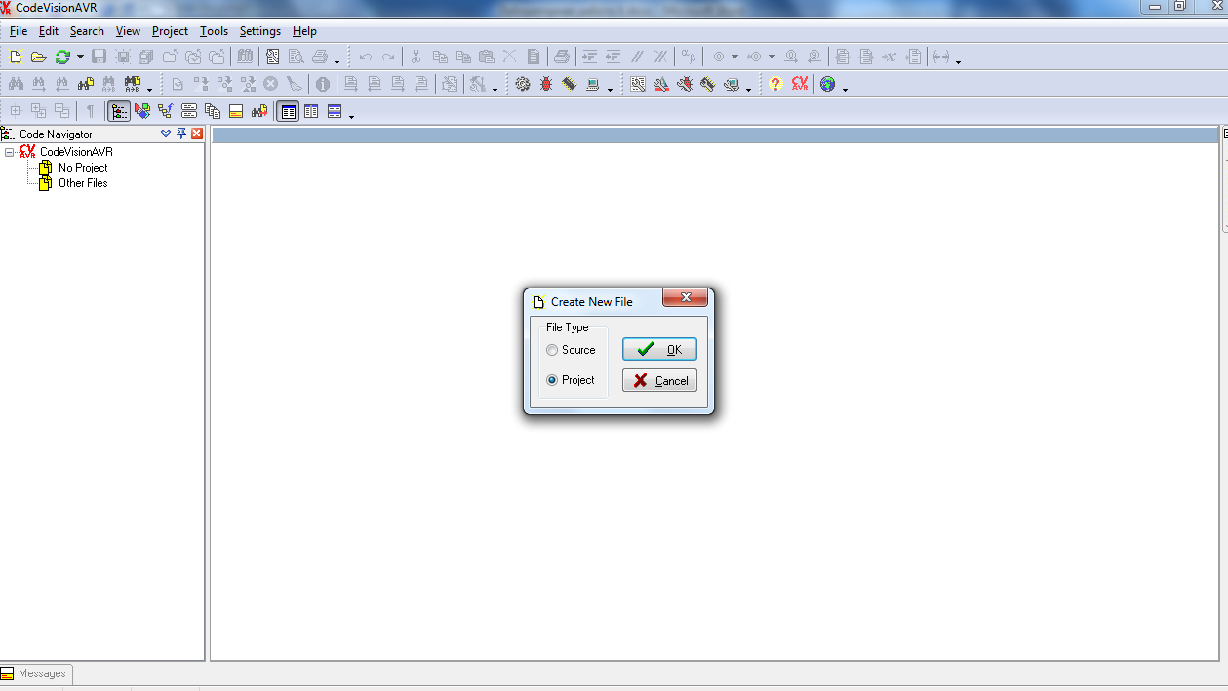
Создание проекта

Slide 38
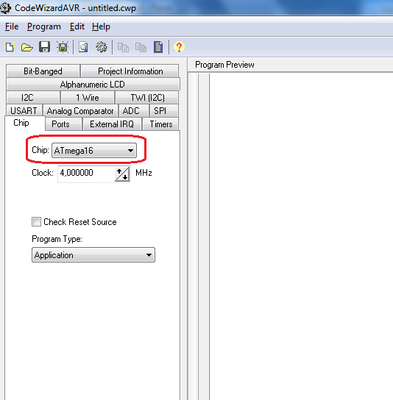
Выбор типа микроконтроллера

Slide 39
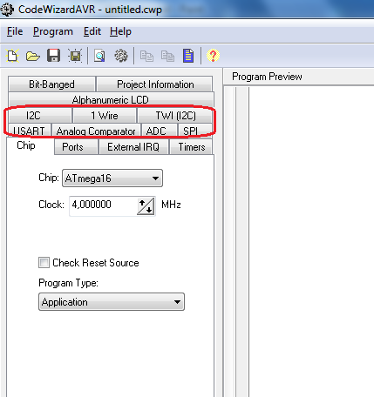
Задание конфигурации устройств

Slide 40
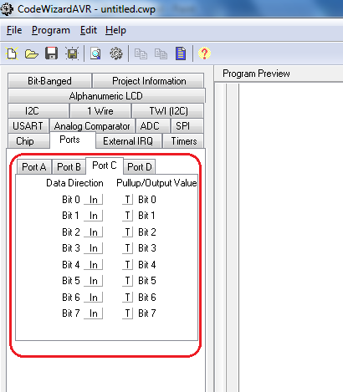
Настройка портов на ввод или вывод

Slide 41
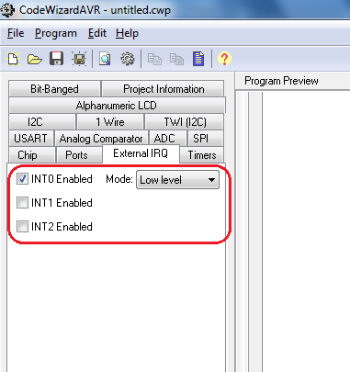
Настройка линий прерывания

Slide 42
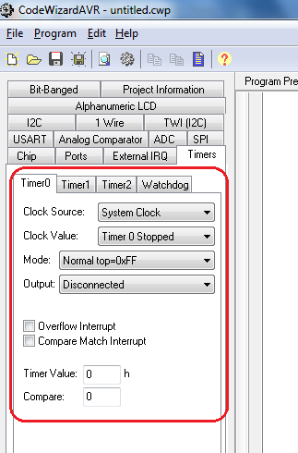
Настройка таймера-счетчика

Slide 43
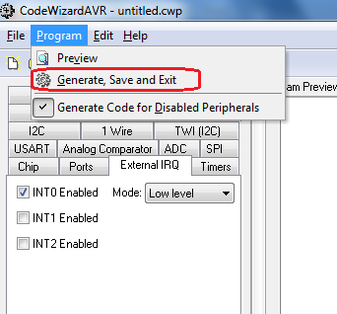
Запуск генерации проекта

Slide 44
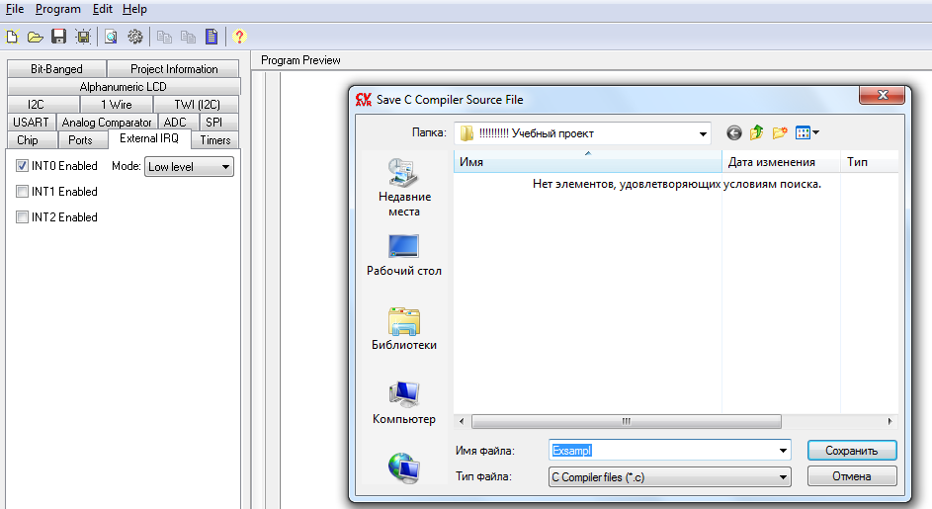
Coxpaнение промежуточных файлов проекта

Slide 45
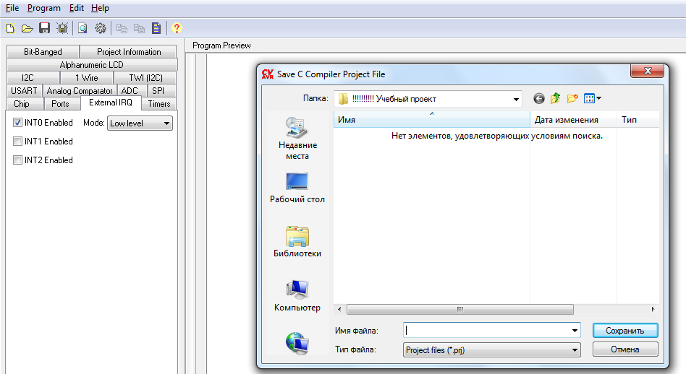
Coxpaнение промежуточных файлов проекта

Slide 46
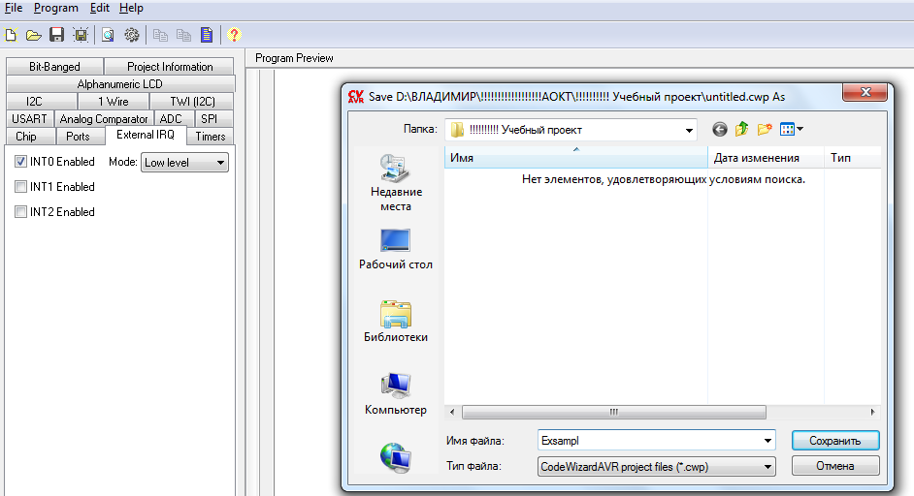
Coxpaнение промежуточных файлов проекта

Slide 47
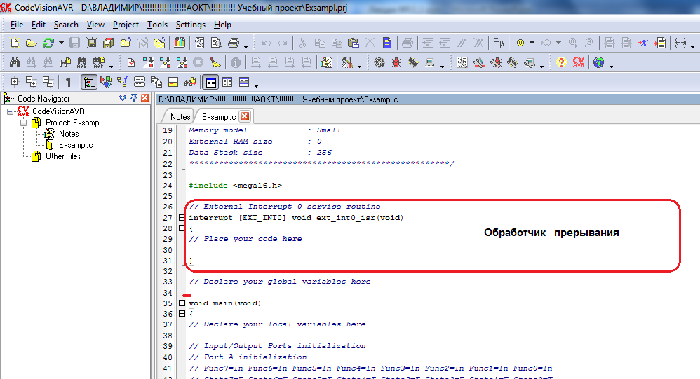
Сгенерированный файл проекта

Slide 49
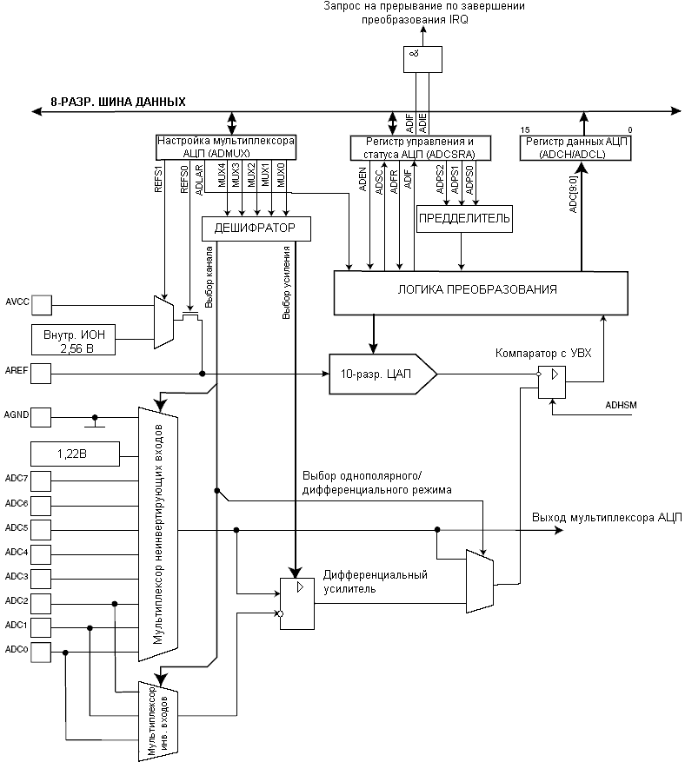
AЦП
AREF для подключения внешнего опорного источника напряжений

Slide 50
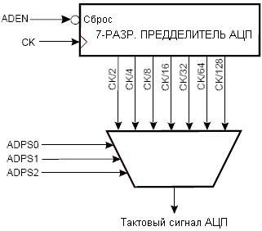
Предделитель

Slide 51
Universal Synchronous/Asynchronous Receiver-Transmitter, USART)
Универсальный синхронный /асинхронный приёмопередатчик
Синхронный и асинхронный режимы передачи;
Полнодуплексный режим (линии приема и передачи разделены);
Ведущий/подчиненный режим в синхронном режиме
Различные скорости передачи данных;
Передача посылок с 5,6,7,8,9 битами и 1 или 2 стоп битами
Аппаратная генерация бита паритета
Фильтрация шума с детекцией ложного старт – стоп бита;

Slide 52
USART
Три раздельных прерывания:
По завершению передачи;
По завершению приема
Освобождения регистра передаваемых данных
Режим удвоения скорости
RX – приемник, ТХ - передатчик
Существует общепринятый ряд стандартных скоростей: 300; 600; 1200; 2400; 4800; 9600; 19200; 38400; 57600; 115200; 230400; 460800; 921600 бод

Slide 53
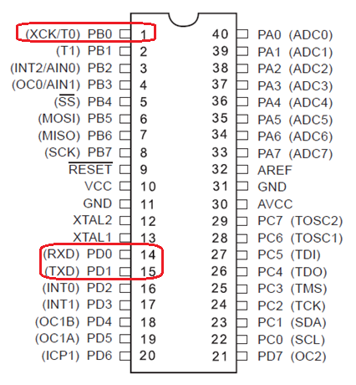
Выводы USART

Slide 54
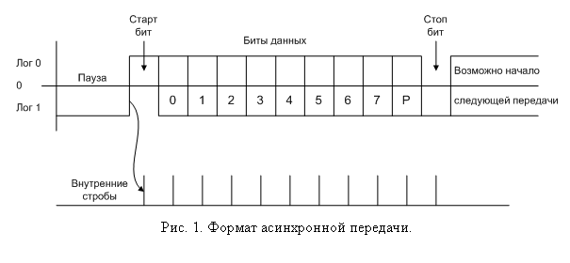
Асинхронный режим
Приемник, поймав падающий фронт старт-бита, несколько тактов и следующие три такта считывает (семплирует) порт Rx на середине старт-бита.
Если большинство значений - "0", старт-бит считается состоявшимся, иначе приемник принимает его за шум и ждет следующего падающего фронта.
Данные принимаются аналогично.

Slide 55
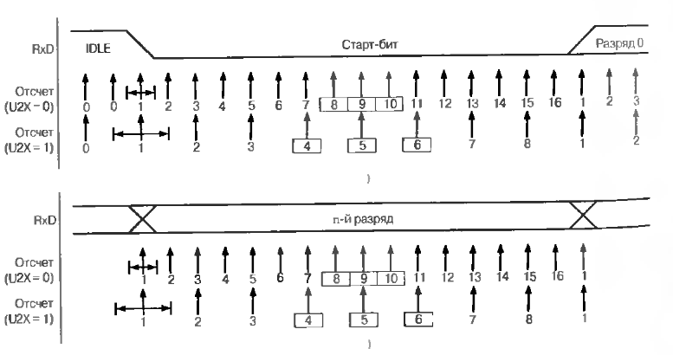
Асинхронный режим
8,9,10 – обычный режим
4, 5, 6 – ускоренный режим

Slide 56
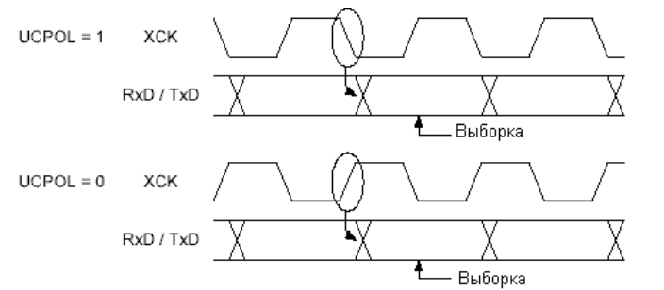
Синхронный режим
Используется дополнительная линия по которой ведущий передает синхросигналы ведомому.
Запись передаваемых бит происходит по переднему или заднему фронту синхросигнала.

Slide 57
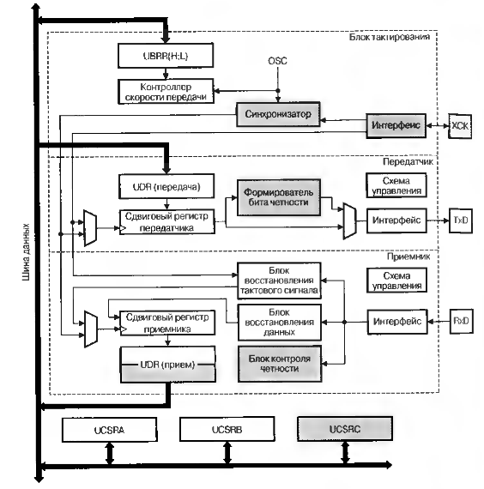

Slide 58
Регистры управления
Для управления передачей используются четыре регистра
UDR – регистр данных (два регистра по одному адресу – один для передаваемых данных, другой для принимаемых данных)
Три регистра управления:
UCSRA - регистр состояния (флагов);
UCSRB – регистр управления;
UCSRC – регистр формата кадра;
UBRH + UBRL - регистр управления скоростью

Slide 59
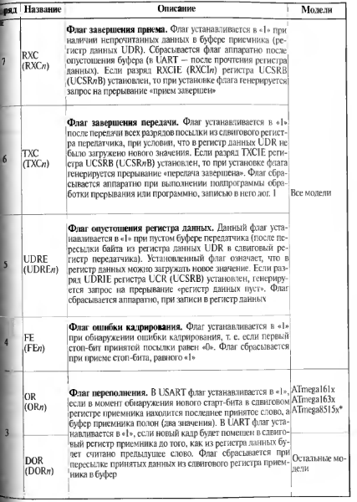
UCSRA

Slide 60
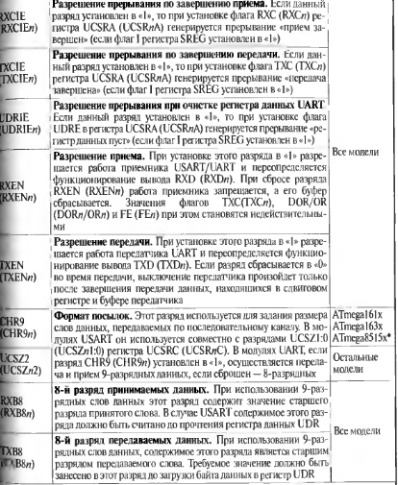
UCSRB

Slide 61
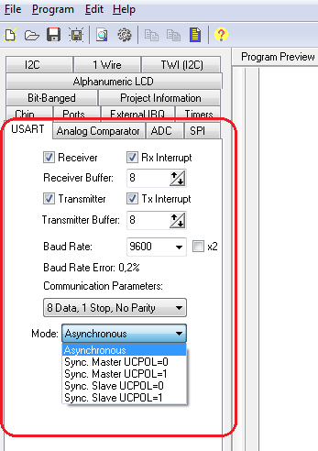
Настройка интерфейса

Slide 62
Интерфейс I2C (TWI - Two Wire Interface)
Разработана фирмой Philips Semiconductors в начале 1980-х как простая 8-битная шина внутренней связи для создания управляющей электроники. Была рассчитана на частоту 100 кГц.
Стандартизована в 1992 году, в первой версии к стандартному режиму 100 кбит/с добавлен скоростной режим 400 кбит/с (Fast-mode, Fm); за счёт 10-битной адресации становится возможным подключение на одну шину более 1000 устройств, количество которых ограничивается максимально допустимой ёмкостью шины — 400 пФ.
В стандарте версии 2.0 (1998 год) представлены высокоскоростной режим работы 3,4 Мбит/с (High-speed mode, Hs) и требования пониженного энергопотребления.

Slide 63
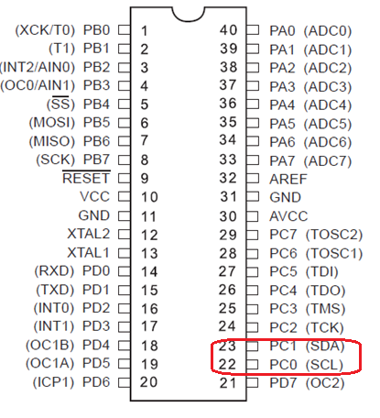
Схема выводов

Slide 64
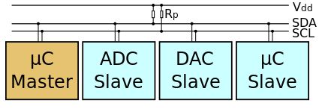
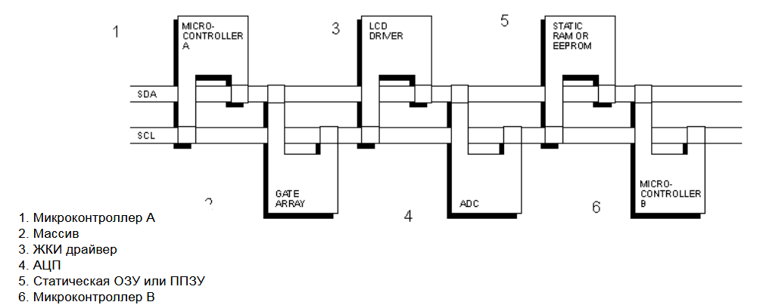
Интерфейс I2C (TWI - Two Wire Interface)

Slide 65
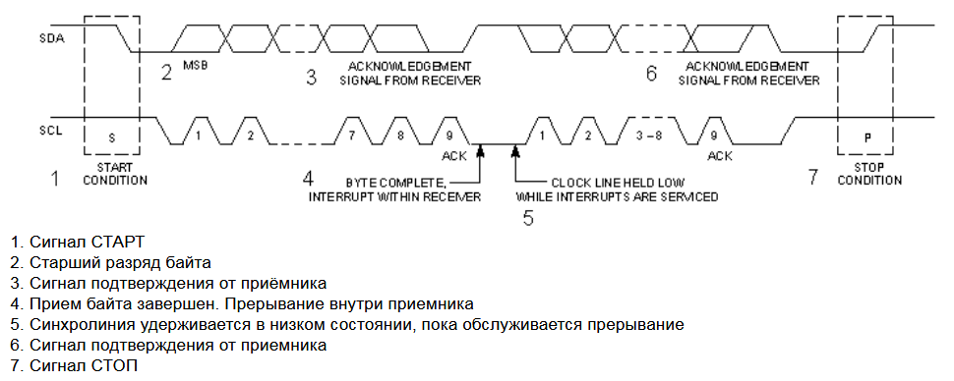
Передача байта

Slide 66
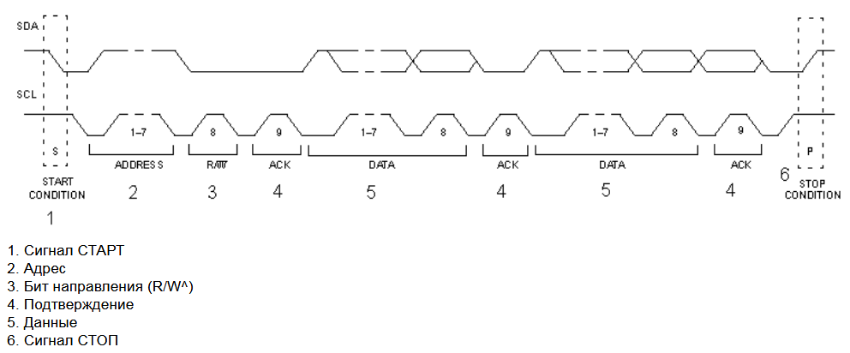
Протокол передачи

Slide 67
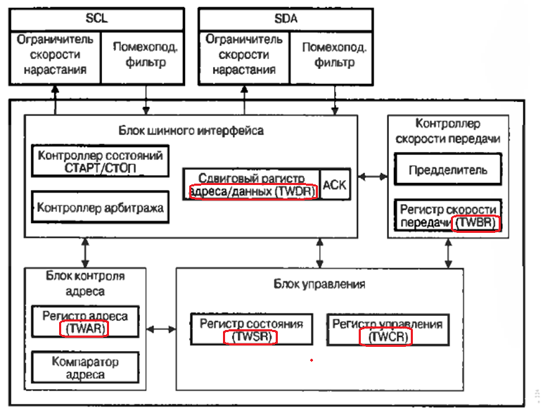
Функциональная схема

Slide 68
Протокол обмена
TWBR=0xda;//установка скорости передачи
TWCR=0xa4;//Старт
while(!(TWCR &0x80))j=1;//Подтверждение
TWDR=0x58;//Адрес+write
TWCR=0x84;//передача адреса+write
TWDR=rez;//Данные адресуемого регистра
TWCR=0x84;//передача данных
while(!(TWCR &0x80))j=1;//Подтверждение
TWCR=0x94; //СТОП
}

Slide 69
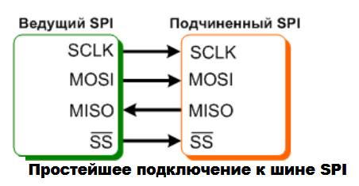
Интерфейс SPI (Serial Peripheral Interface)
Последовательный синхронный интерфейс передачи данных в режиме полного дуплекса, предназначенный для обеспечения простого и недорогого высокоскоростного сопряжения микроконтроллеров и периферии

Slide 70

Конфигурация выводов

Slide 71


Концепция работы

Slide 72


SPI

Slide 73

Временная диаграмма
Режимы работы определяются комбинацией бит CPHA и CPOL:
CPOL = 0 — сигнал синхронизации начинается с низкого уровня;
CPOL = 1 — сигнал синхронизации начинается с высокого уровня;
CPHA = 0 — выборка данных производится по переднему фронту сигнала синхронизации;
CPHA = 1 — выборка данных производится по заднему фронту сигнала синхронизации.

Slide 74

Функциональная схема

Slide 75


Регистры EEPROM
Регистр адреса EEPROM
Регистр данных

Slide 76

Регистр управления EEPROM
Разряд 3 EERIE: Разрешение прерывания по готовности ЭСППЗУ.
Разряд 2 EEMWE: Главное разрешение записи в ЭСППЗУ
Разряд 1 EEWE: Записи в ЭСППЗУ
Разряд 0 EERE: Разрешение чтения из ЭСППЗУ

Slide 77


Запись/чтение EEPROM
Запись
Чтение

Slide 78

Таймеры счетчики

Slide 79

Таймер счетчик 16 разрядов
Тактирование задается внешним сигналом
Режим счета внешних импульсов ()

Slide 80

Нормальный режим счета (CTC)

Slide 81

Режим быстрой ШИМ
Используется два прерывания:
-на вершине счета
-при сравнении со значением в дополнительном регистре OCRn

Slide 82



Регистры управления счетчиками

Slide 83

Предделители

Slide 84
AЦП

Slide 85

Конфигурация выводов

Slide 86
Предделитель

Slide 87

I2C

Slide 88

I2C

Slide 89



I2C

